Slide 1

芜湖行健智能机器人有限公司
哈尔滨行健智能机器人有限公司
2025-3-3

Slide 2
目 录
01
PART ONE
02
PART TWO
03
PART THREE
04
PART FOUR
05
PART FIVE

Slide 3
01
PART ONE
机器人介绍及构造

Slide 4
一、机器人介绍及构造
1.1、地面导轨 (X轴)
1.2、移动车体（移动底座）
1.3、主立柱
1.4、横臂 (Y轴)
1.5、各轴传动及动力传输组件
1.6、机械臂 (6轴)
1.7、全景视觉定位装置
1.8、视觉焊缝跟踪装置
1.9、焊接电源及送丝机
1.10、焊枪及防撞装置
1.11、焊枪清洁及断丝装置
1.12、电气控制系统及软件

Slide 5
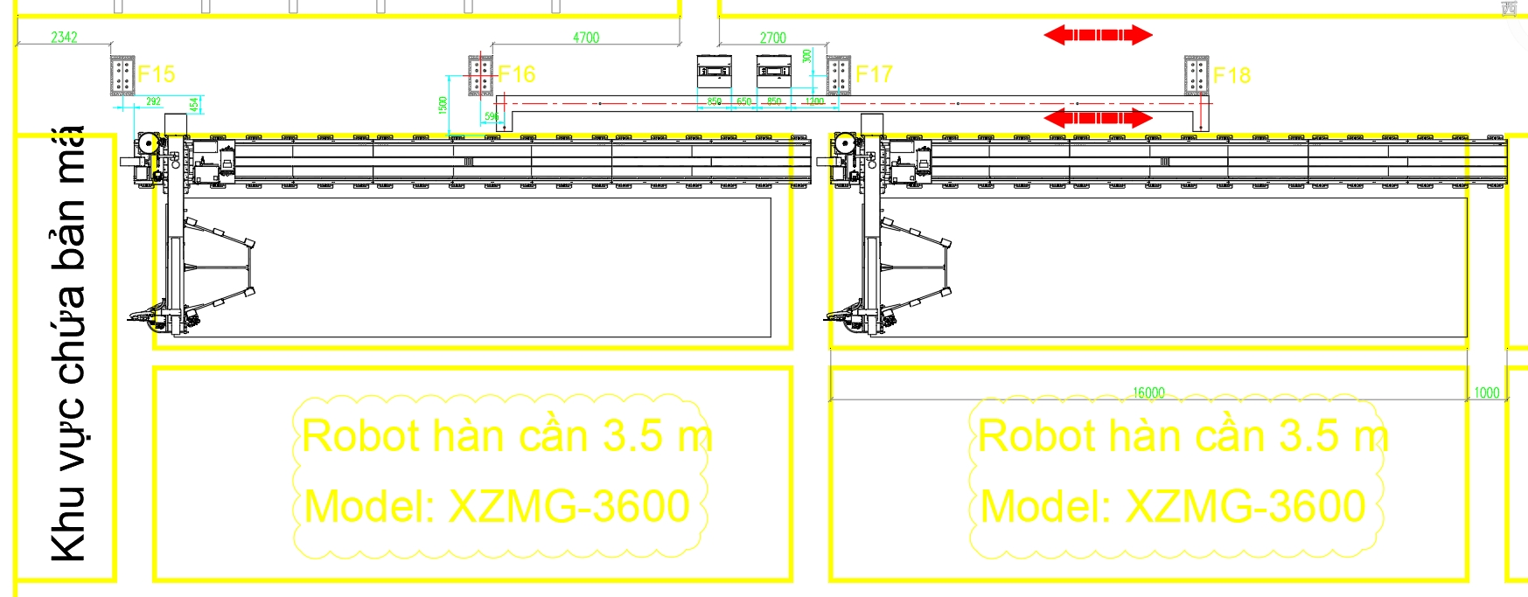
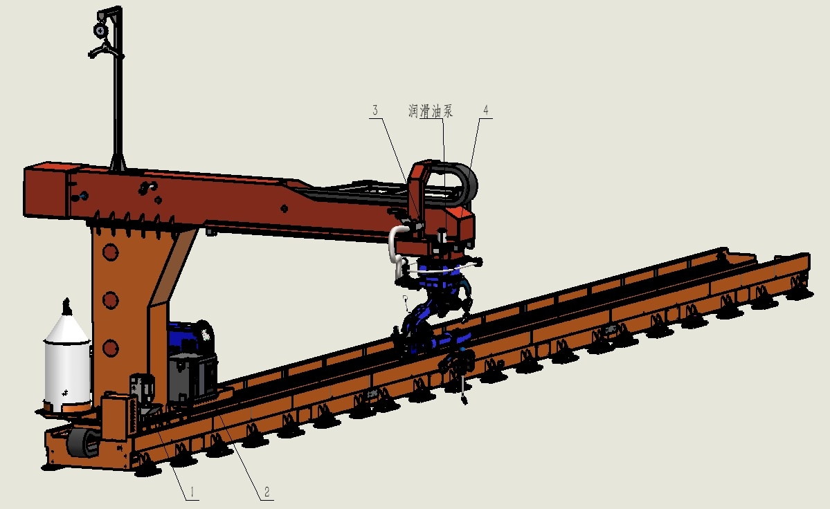
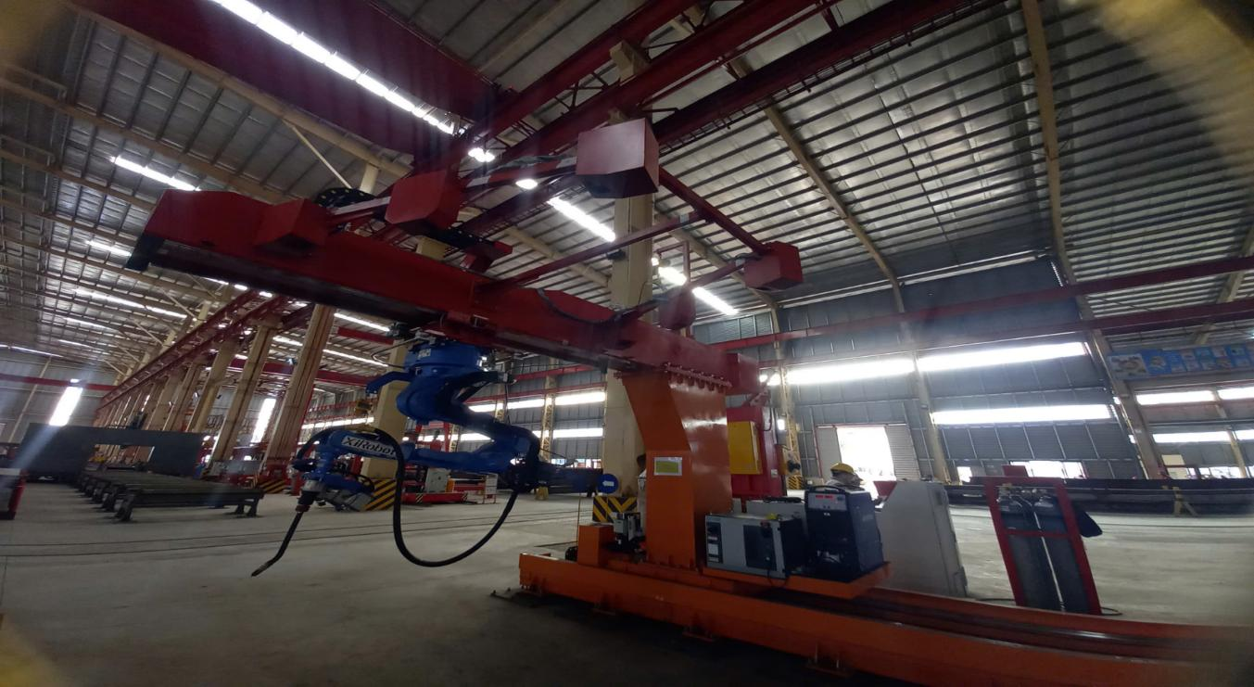
机器人总体概览:
R= 3.5m
L= 14m
H= 0.6m

Slide 6
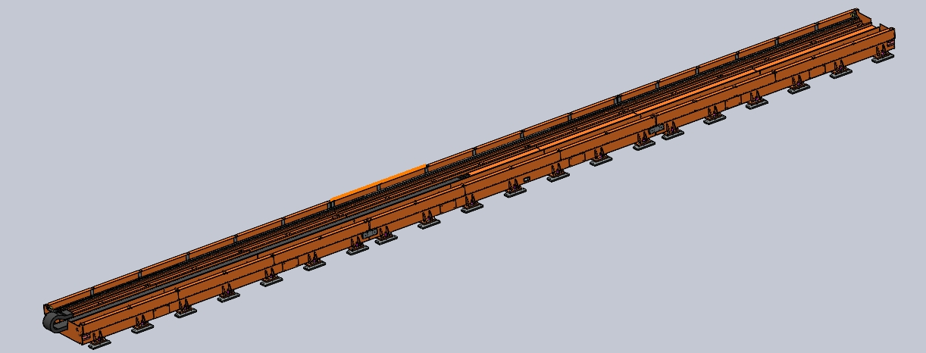
1.1、地面导轨 (X轴)
横梁结构采用优质钢材，线性导轨导向，齿轮齿条传动。
由于横臂重量大，为保证设备整体稳定性，地面导轨采用立式主箱形梁，尺寸200x120 毫米，壁厚≥8 毫米。 横向连接箱形梁尺寸为150x100 毫米，壁厚8 毫米。线性导轨安装面钢板厚度25 毫米。地基调整钢板也厚25 毫米，每个钢板都通过两个加劲板与箱形梁焊接加固。 支撑脚间距小于1 米。

Slide 7
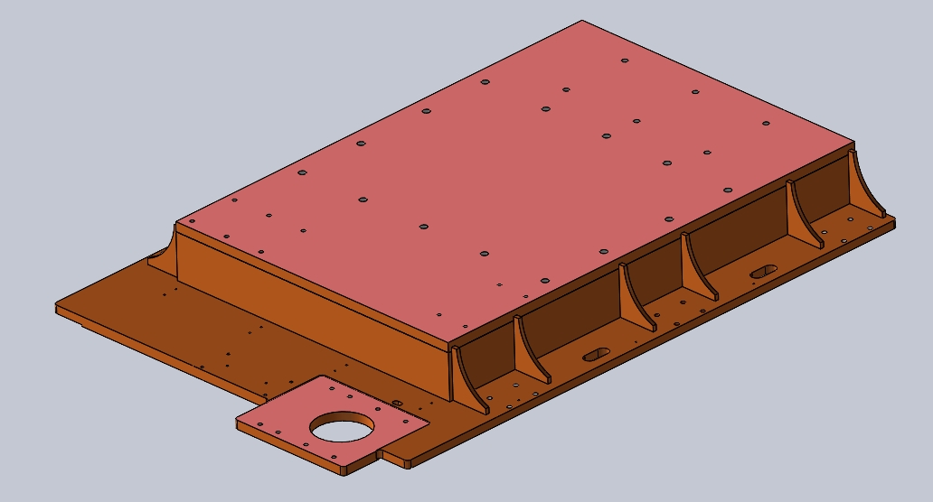
1.2、移动底座
滑台采用型材框架结构，经加工焊接，厚钢板保证刚度和传动精度。
顶面和安装柱面：使用25 毫米厚的钢板。
中间槽：用钢板或槽钢加固。
底部的滑块安装面：使用25 毫米厚的干式钢板。
加强：钢板和型材框架之间必须有加强筋，以防止变形并确保连接牢固。
滑块总长：约1550 毫米（不包括齿轮箱安装部分）。

Slide 8
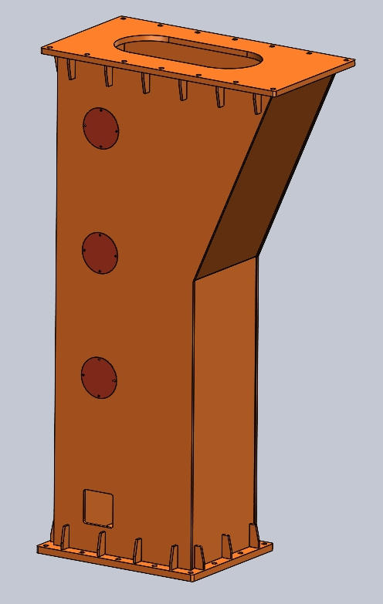
1.3、主立柱
主柱采用钢板焊接结构，保证了足够的截面宽度和刚度。 这种设计满足了视觉快速识别的要求，并保证了焊接时高稳定性。加强：钢板和型材框架之间必须有加强筋，以防止变形并确保连接牢固。
位置：安装在移动底座上。

Slide 9
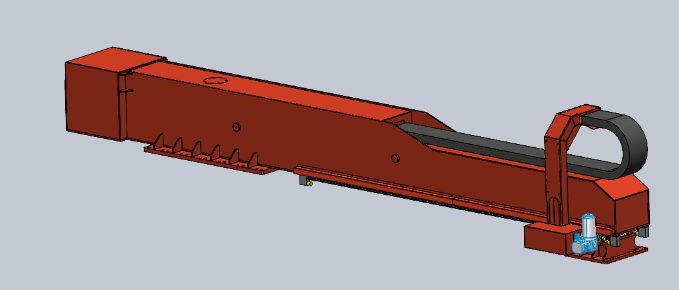
1.4、横臂（Y轴）：
导轨线性定向并支撑在非桥接梁下方。 具有机械限位块和电限位开关，可在滑动底座上保护双限位。 强力弹簧实现了齿轮和支架之间的无缝啮合传动，即使长期磨损也能保持连续的啮合，从而保证了机械操作的准确性。 在横梁上安装一个滑块和一个 6 轴机器人手臂。 横梁上的滑块使用焊接结构，具有良好的加工精度、小变形和顺畅的操作。
位置：安装在主立柱上。

Slide 10
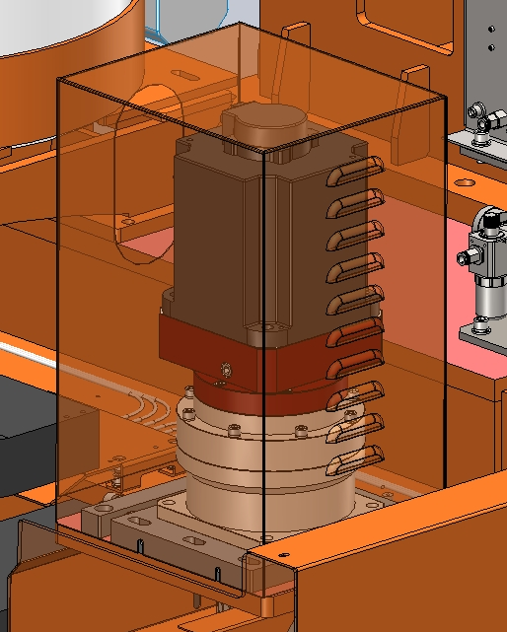
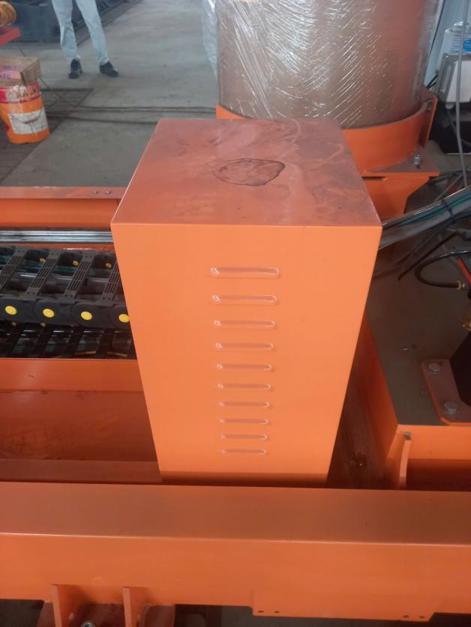
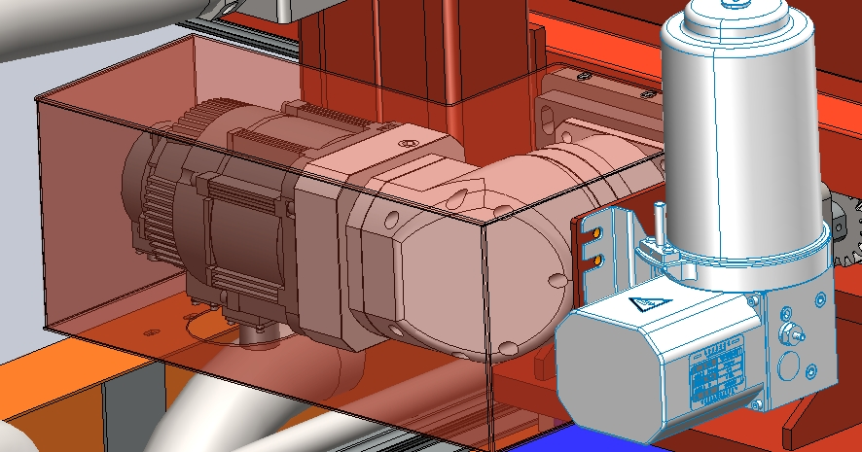
1.5、各轴的传动及动力传输组件：：
移动单元由线性导轨引导，并通过位于地面导轨上的齿条和小齿轮进行动力传输。 线性导轨有助于设备平稳运行，而传动系统使用伺服电机、低间隙行星齿轮箱以及齿轮齿条机构，如图所示。
通过使用消除间隙的设备，可以减少或完全消除齿轮和小齿轮之间的配合间隙。 这样可以减少换向时的滞后，从而提高设备在运行过程中的重复精度。

Slide 11
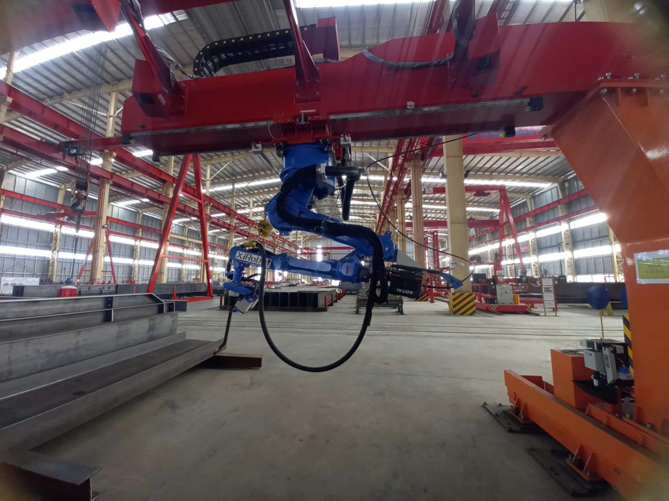
1.6、机械臂（6 轴）：：
1、机器人选用YASKAWA六轴焊接机器人；
2、机器人末端配置激光视觉跟踪装置，视觉装置实现对工件焊缝起点的定位，焊接过程中对焊缝的精准跟踪和焊接
3、焊枪配有防碰撞装置，焊接过程中若发生碰撞则设备会立即停止并报警，避免设备损坏

Slide 12
02
PART TWO

Slide 13
03
PART THREE

Slide 14
04
PART FOUR

Slide 15

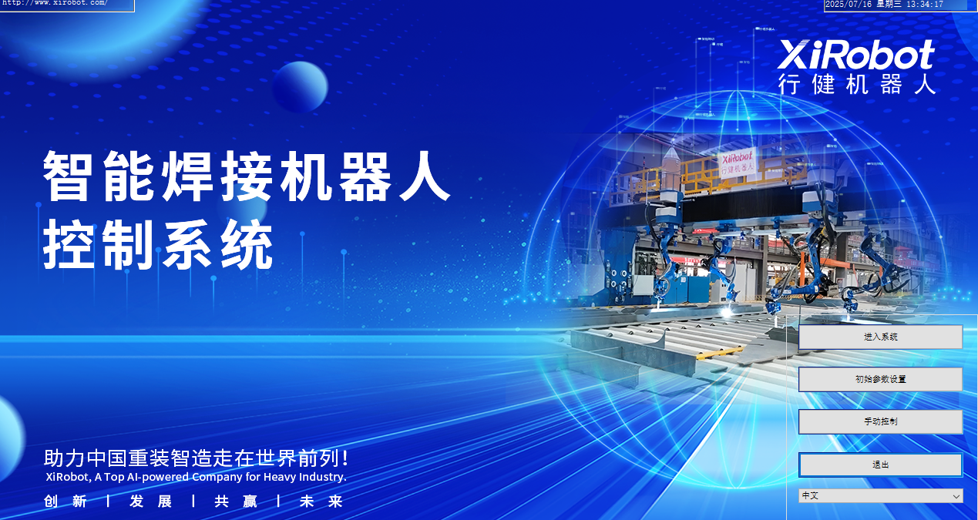
步骤 2: 打开 XiRobotsw.exe 软件
右键点击两次以打开软件
初始界面

Slide 16
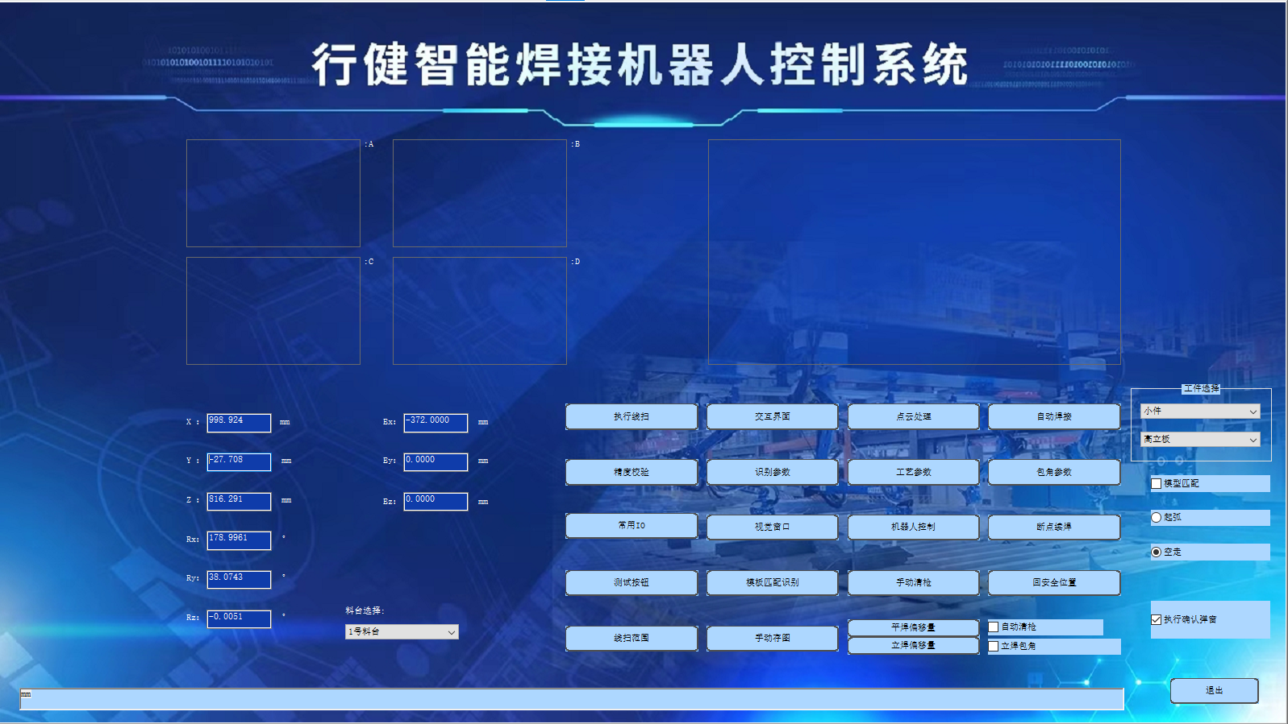
步骤 3: 点击开始
点击红框中的【进入系统】按钮进入软件操作界面
在如图所示的窗口中执行所有自动焊接流程

Slide 17
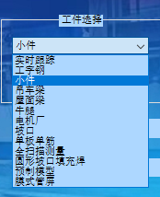
步骤 4: 选择工件类型
屋面梁– 梁、柱
小件–
全扫描焊接 – 圆弧、自由曲线
模型–

Slide 18
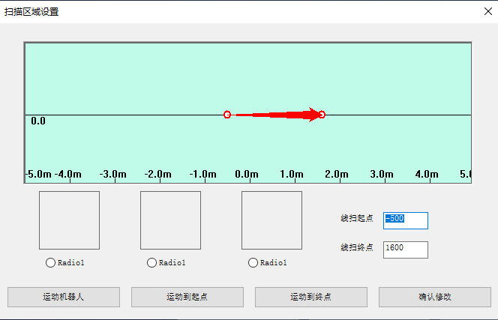
步骤 5: 扫描范围
- 坐标原点位于轨道中间位置
线扫按正方向工作：输入起点和终点的数据以进行扫描。
点击【线扫范围】
输入参数后，点击“确认修改”以保存

Slide 19
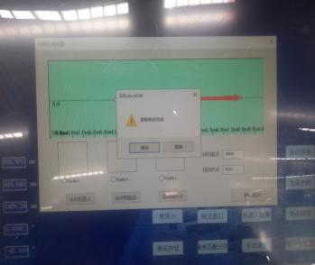
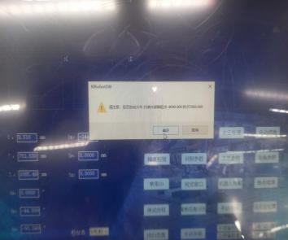
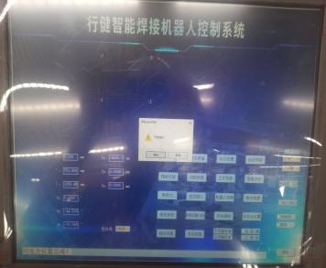
点击【确认】
点击【确认】并检查扫描范围
点击【确认】

Slide 20
步骤 6: 扫描工件以识别焊缝
- 保存扫描范围后，界面将恢复如图所示。
点击“执行线扫”，让设备使用全景相机扫描工件。
注意：
不要靠近机器人作业区域，以防机器人故障或发生工伤事故
请勿退出当前界面
在设备旁观察

Slide 21
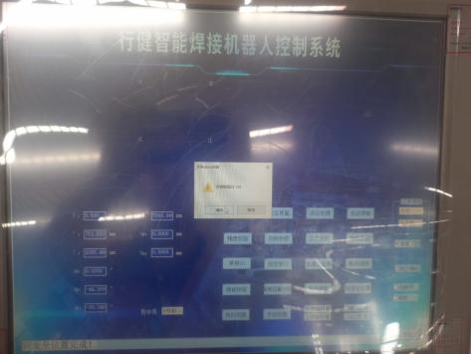
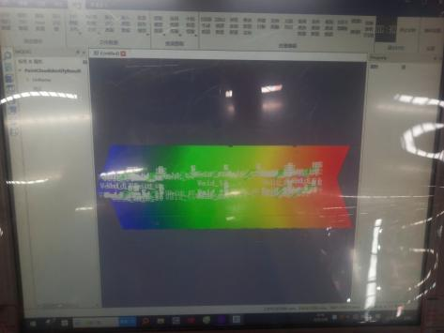
- 机器人扫描完成后，焊缝数量的结果将显示在屏幕上。
点击“ok”并查看焊缝数量
工件的三维点云及焊缝

Slide 22
- 机器人扫描完成后，焊缝数量的结果将显示在屏幕上。
点击“ok”并查看焊缝数量
工件的三维点云及焊缝

Slide 23
05
PART FIVE

Slide 24


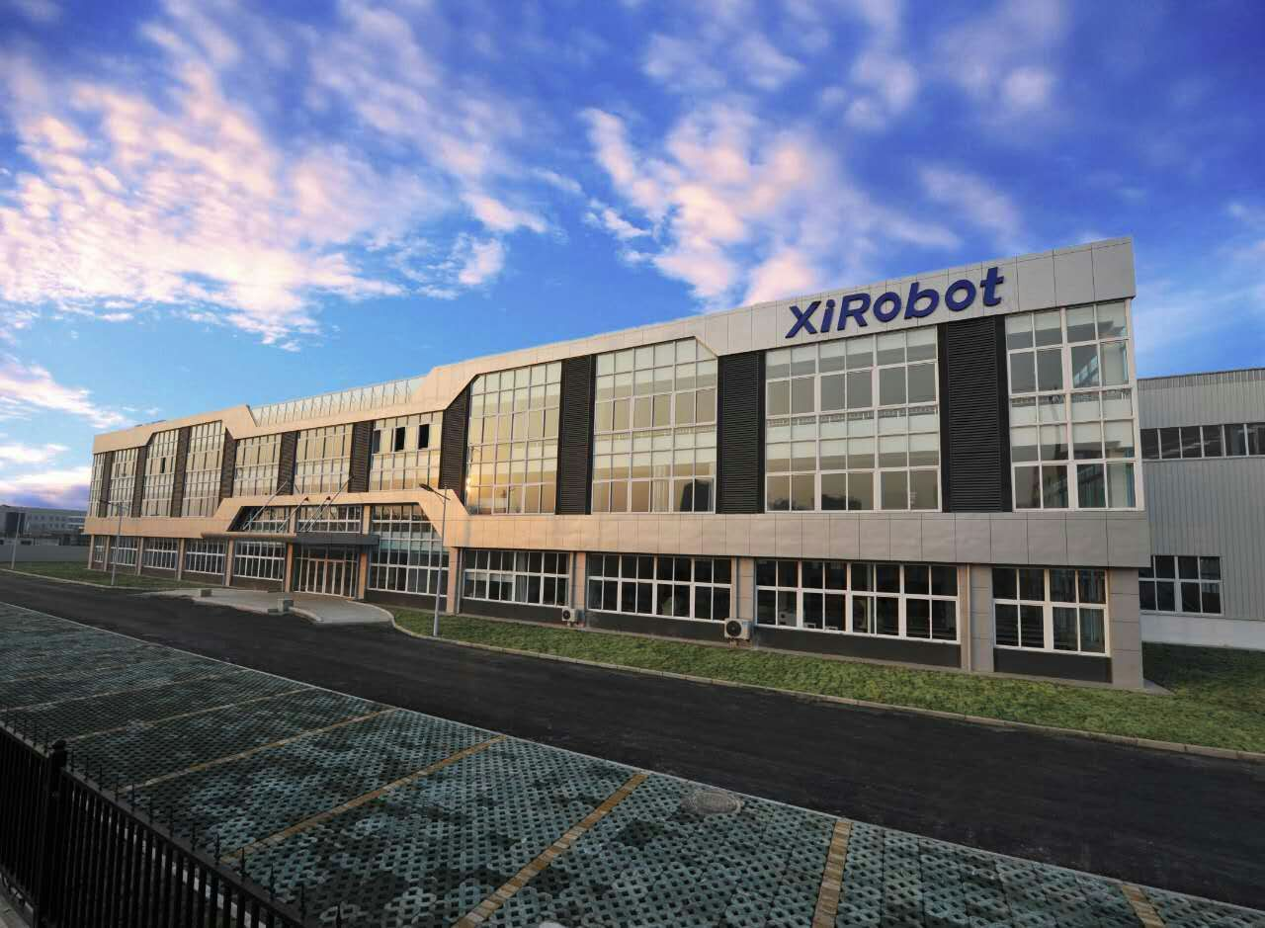
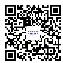

行健机器人，助力中国重工智造走在世界前列！
XiRobot，A Top AI-Powered Company for Heavy Industry.
感 谢 聆 听 ！
芜湖行健智能机器人有限公司
电话：0553-3865881
网址 : www.xirobot.com
地址：芜湖市鸠江区国家机器人产业园灵鸢路16号
微信公众号
Xirobot
抖音号
行健智能机器人

